Slide 1

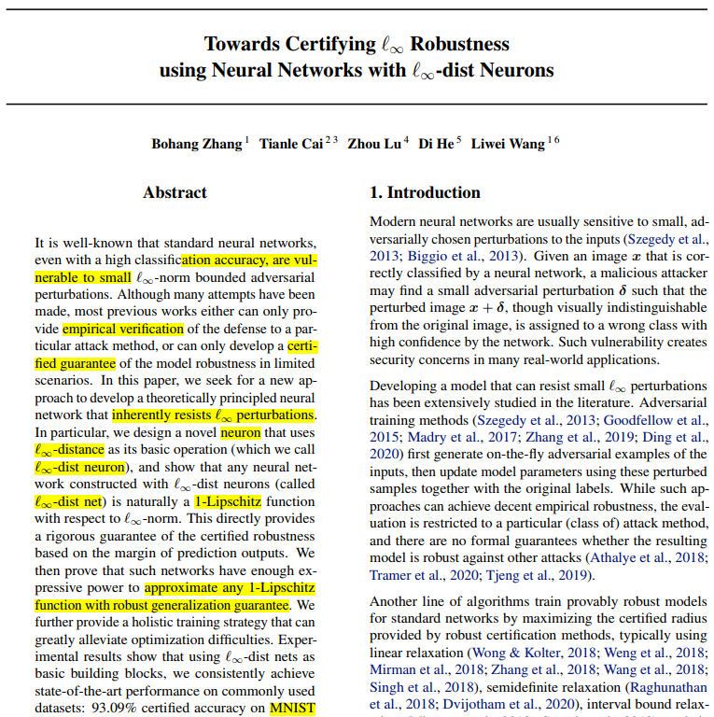
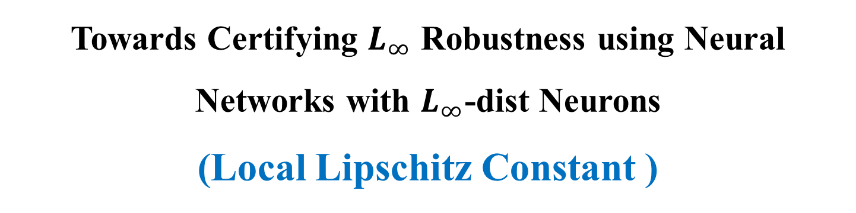
5th
Towards Certifying $L_{∞}$ Robustness using Neural Networks with $L_{∞}$-dist Neurons
(Local Lipschitz Constant )
Bohang Zhang, Tianle Cai, Zhou Lu Peking University
ICML 2021

Slide 2
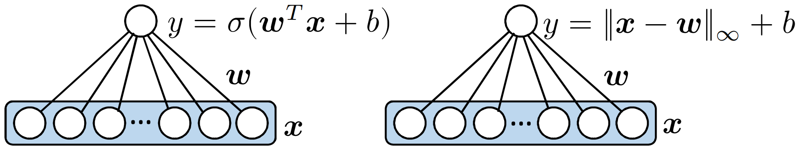


Lipschitz Constant
Brief
Design a novel neuron
$l_{∞}$-distance 神经元
$l_{∞}$-distance 神经网络
Output function with Lipschitz constant equal to 1
Robustness: resist $l_{∞}$ perturbations
93.09% certified accuracy on MNIST ($ε=0.3$)
35.42% on CIFAR-10 ($ε=\frac{8}{255}$)
16.31% on TinyImageNet ($ε=\frac{1}{255}$).
conventional neuron
$l_{∞}$-distance neuron
Matt Jordan, Alexandros G. Dimakis. Provable Lipschitz Certification for Generative Models. ICML. 2021.

Slide 3
Lipschitz Constant
Brief
已有工作
使用凸松弛方法逐层限制认证半径
缺点：复杂、计算成本高且难以应用于深度模型和大型模型。
使用区间边界传播（interval bound propagation，IBP）
一种凸松弛的特殊形式
优点：计算成本低。
缺点：产生的界限松散，训练不稳定。
使用IBP 与线性松弛结合的方法
方案：CROWN-IBP（1st CROWN）
方案：支持损失融合的CROWN-IBP（2nd CROWN）
优点：边界更紧密。
本文没有直接说这类方法的不足，而是在实验中进行了性能比较
Matt Jordan, Alexandros G. Dimakis. Provable Lipschitz Certification for Generative Models. ICML. 2021.

Slide 4

Lipschitz Constant
Brief
已有工作
使用随机平滑的方法
缺点：对于$l_{p}$扰动，randomized smoothing cannot achieve nontrivial certified accuracy against larger than $Ω(\min{(1,d^{\frac{1}{p}−\frac{1}{2}})})$ radius，其中 $d$ 是输入维度。因此，由于维度的诅咒，随即平滑不能为相对较大的$l_{p}$扰动提供有意义的认证结果。
使用神经网络全局 Lipschitz 常数约束法。
优点：Lipschitz 适用于对抗性鲁棒性证明、泛化界限证明、 Wasserstein 距离估计。
方案：将每个权重矩阵的谱范数限制为小于 1
方案：使用全局 Lipschitz 常数构建的损失来训练 Lipschitz ReLU 网络。
缺点：Lipschitz 网络对一些简单的 Lipschitz 函数缺乏表达能力，并且全局 Lipschitz 界并不紧密。
方案：Lipschitz 通用近似器，可扩展到卷积架构。
缺点：鲁棒性性能差，不能为$l_{∞}$鲁棒性提供良好的认证结果。
$l_{∞}$-dist网络也是一个 Lipschitz 通用近似器（相对于$l_{∞}$范数
Matt Jordan, Alexandros G. Dimakis. Provable Lipschitz Certification for Generative Models. ICML. 2021.

Slide 5

Lipschitz Constant
Brief
已有工作
$l_{p}$-dist神经元
方案：AdderNet 新网络，用“$l_{1}$-范数”操作来构建网络以进行有效推理。
方案：用“$l_{1}$-dist”或“$l_{2}$-dist”神经元替换点积神经元，以增强模型的非线性和表达性。
缺点：$l_{1}$-dist和$l_{2}$-dist神经元不能为范数有界扰动提供鲁棒证书。
Contribution
提出了一种使用$l_{∞}$-dist 神经元的新型神经网络，称为$l_{∞}$-dist网络。 $l_{∞}$-dist网络相对于$l_{∞}$范数都是 1-Lipschitz，进而保证了认证的鲁棒性。
理论部分，证明$l_{∞}$-dist网络可以近似任何1-Lipschitz 函数（相对于$l_{∞}$范数）。还证明了$l_{∞}$-dist网络具有良好的鲁棒性泛化能力。
算法部分，为$l_{∞}$-dist网络提供了一个整体的训练策略，包括参数初始化、归一化、权重衰减和平滑近似梯度。
实验结果表明，可以在 MNIST、Fashion-MNIST、CIFAR-10 和 TinyImageNet 数据集上实现最先进的认证精度。
Matt Jordan, Alexandros G. Dimakis. Provable Lipschitz Certification for Generative Models. ICML. 2021.

Slide 6




Lipschitz Constant
$l_{∞}$-dist Network
Notation
Adversarial attack: consider the attack under $ε$-bounded $l_{∞}$-norm constraint
Goal: learn a model from $𝒯$ that can resist attacks at $(x,y)$ for any small $l_{∞}$ perturbation
Symbol | Meaning
$$𝒟$$ | An underlying data distribution
$$x∈𝒳$$ | Example
$$y∈𝒴=\{1,2,…,M\}$$ | Label
$$M$$ | Number of classes
$$𝒯=\{\left(x_{1},y_{1}\right),…,(x_{n},y_{n})\}$$ | Training set
$$(x_{i},y_{i})$$ | i.i.d. drawn from $𝒟$
$$f∈ℱ$$ | The classifier that maps any $x∈𝒳$ to $𝒴$
$$x^{′}=x+δ$$ | Adversarial example of $x$ to $f$
$${\left|\left|δ\right|\right|}_{∞}≤ε$$
Matt Jordan, Alexandros G. Dimakis. Provable Lipschitz Certification for Generative Models. ICML. 2021.

Slide 7
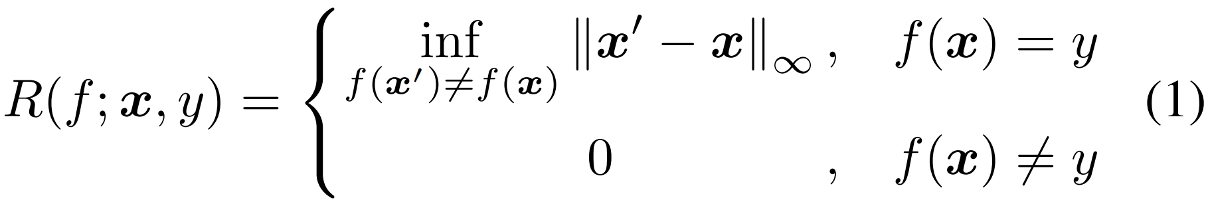


Lipschitz Constant
$l_{∞}$-dist Network
Notation
Robust radius: compute the radius of the largest $l_{∞}$ ball centered at $x$ in which $f$ does not change its prediction
Challenge
NP-hard: 精确计算标准深度神经网络分类器的鲁棒半径非常困难。(Reluplex)
Solution
Certified radius: 为一般模型$f$推导出鲁棒半径$R(f;x,y)$的一个tight lower bound $CR(f;x,y)$
$$CR\left(f;x,y\right)≤R(f;x,y)$$
Katz, Kochenderfer. Reluplex: An efficient smt solver for verifying deep neural networks. ICCAV. 2017.

Slide 8
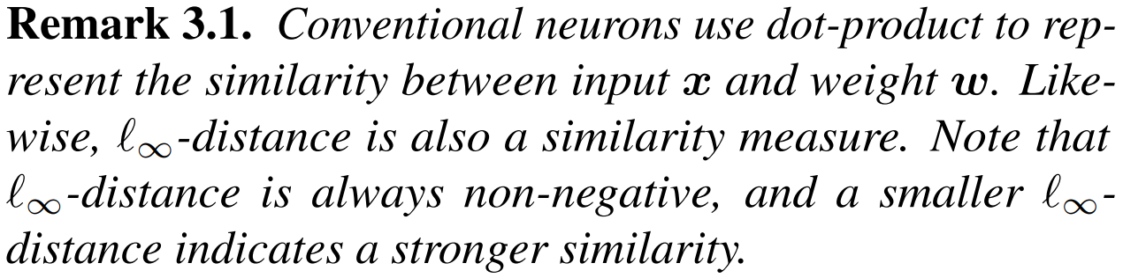



Lipschitz Constant
$l_{∞}$-dist Network
Standard neuron
Linear transformation + non-linear activation function
$l_{∞}$-dist neuron
Using $l_{∞}$ distance as the basic operation
备注 3.1
传统神经元使用点积来表示输入 $x$和权重 $w$之间的相似性。 同样， $l_{∞}$距离也是一种相似性度量。 注意$l_{∞}$距离总是非负的， $l_{∞}$距离越小表示相似度越强。
$$y=σ(w^{T}x+b)$$
$$y={\left|\left|x−w\right|\right|}_{∞}+b$$
Katz, Kochenderfer. Reluplex: An efficient smt solver for verifying deep neural networks. ICCAV. 2017.

Slide 9
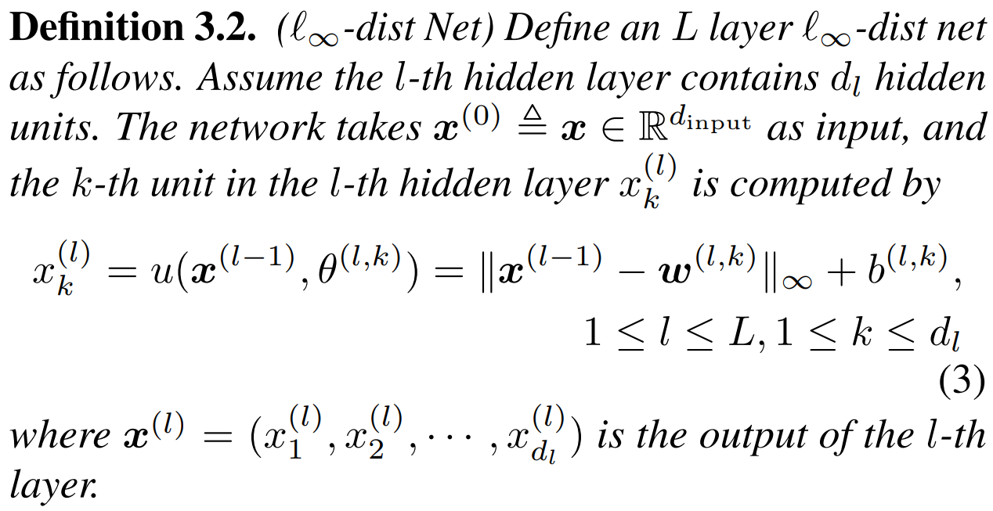

Lipschitz Constant
$l_{∞}$-dist Network
An MLP network using $l_{∞}$-dist neurons
定义一个$L$层的$l_{∞}$-dist网络
假设第$l$个隐层包含$d_{l}$个单元
输入为$x^{(0)}$
第$l$层的第$k$个单元$x_{k}^{(l)}计算$如下
最后一层的输出$g\left(x\right)=(−x_{1}^{\left(L\right)},−x_{2}^{\left(L\right)},…,−x_{M}^{\left(L\right)})$
Predictor: $f\left(x\right)=\arg{\max_{i∈[M]}{g_{i}(x)}}$
Katz, Kochenderfer. Reluplex: An efficient smt solver for verifying deep neural networks. ICCAV. 2017.

Slide 10
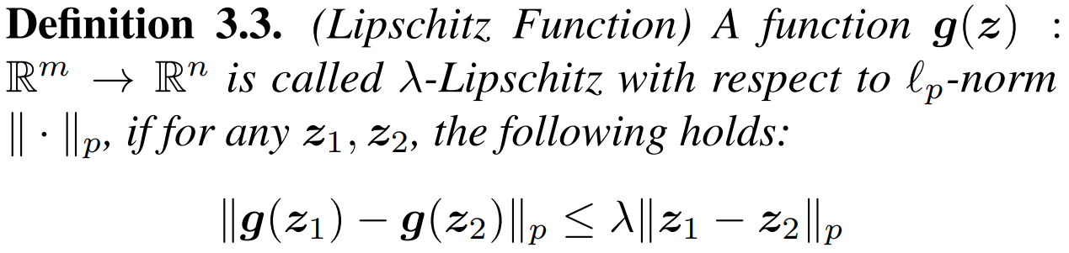
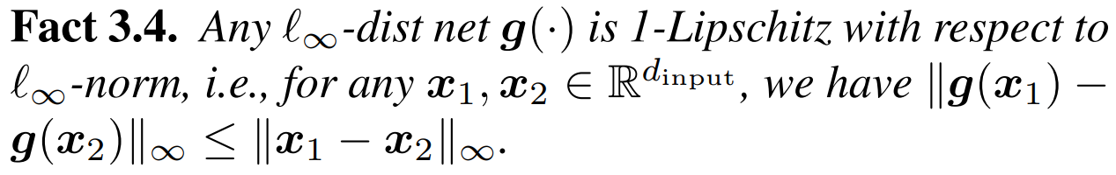

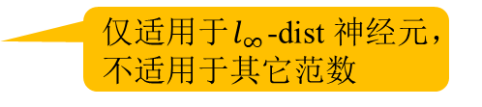
Lipschitz Constant
$l_{∞}$-dist Network
Lipschitz and Robustness Facts about $l_{∞}$-dist Nets
$l_{∞}$-dist 神经元和使用它们构建的神经网络在控制模型的鲁棒性方面具有很好的理论特性
首先证明$l_{∞}$-dist 网络相对于$l_{∞}$-范数是 1-Lipschitz（Lipschitz常数是1）
然后基于此类属性推导出模型的可验证的鲁棒性
Proof ：因为每一个$l_{∞}$neuron的基础运算$y={\left|\left|x−w\right|\right|}_{∞}+b$是1-lipschitz，所以层之间的映射也是1-lipschitz。
仅适用于$l_{∞}$-dist 神经元，不适用于其它范数
Katz, Kochenderfer. Reluplex: An efficient smt solver for verifying deep neural networks. ICCAV. 2017.

Slide 11
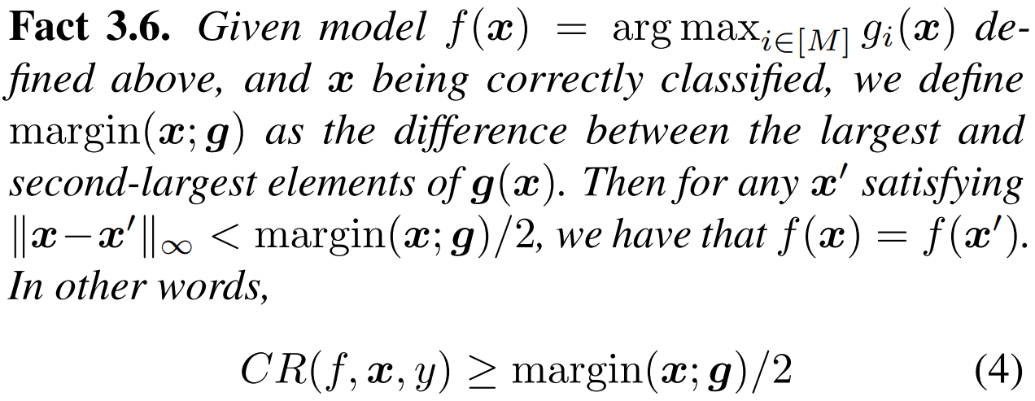

Lipschitz Constant
$l_{∞}$-dist Network
Lipschitz and Robustness Facts about $l_{∞}$-dist Nets
由于$g(x)$相对于$l_{∞}$-范数是1-Lipschitz，如果$x$上的扰动相当小，输出的变化就可以是有界的
只要$f\left(x\right)=\arg{\max_{i∈[M]}{g_{i}(x)}}=\arg{\max_{i∈[M]}{g_{i}\left(x^{′}\right)=f(x^{′})}}$，加扰样本$x^{′}的$预测标签就不会改变，它直接限定了认证半径 (Certified Radius)。
Proof：由于 $g(x)$ 是 1-Lipschitz，当 $x$ 变为 $x^{′}$ 时，$g(x)$的每个元素最多可以移动 $\frac{margin\left(x; g\right)}{2}$，因此最大的元素将保持不变。
优势：可以证明任意 1-dist 网络在 1 范数扰动下的鲁棒性，且计算成本低（仅向前传递）。 现有认证方法会受到可扩展性(线性松弛)或维度灾难(随机平滑)的影响。
Katz, Kochenderfer. Reluplex: An efficient smt solver for verifying deep neural networks. ICCAV. 2017.

Slide 12

Lipschitz Constant
$l_{∞}$-dist Network
Training $l_{∞}$-dist Nets 如何成功训练“$l_{∞}$-dist 网络”
目标：find a large margin solution on the training data
损失函数：use the standard multi-class hinge loss to obtain a large training margin
由于损失几乎处处可微，任何基于梯度的优化方法都适用训练“$l_{∞}$-dist”网络。
然而，我们凭经验发现优化具有挑战性，直接训练网络通常无法获得良好的性能。
$l_{∞}$-dist 网络不允许批量标准化，因为它会损害模型的鲁棒性
训练策略：
Normalization
$l_{∞}$-dist 网络和传统网络之间的一个重要区别：
对于传统网络，线性层的输出在参数随机初始化下是无偏的（期望均值为零），
$l_{∞}$-dist 神经元的输出是有偏差的（总是非负的，假设没有偏差项）。
如果直接在 $l_{∞}$-dist nets中应用批量归一化，Lipschitz常数会因为缩放操作而改变，并且无法保证模型的鲁棒性。
Katz, Kochenderfer. Reluplex: An efficient smt solver for verifying deep neural networks. ICCAV. 2017.

Slide 13

Lipschitz Constant
$l_{∞}$-dist Network
Training $l_{∞}$-dist Nets 如何成功训练“$l_{∞}$-dist 网络”
训练策略：
Normalization
单独使用移位操作已经有助于优化。
在计算$l_{∞}$ 距离后，在所有中间层中应用移位操作。
删除了相应的 $l_{∞}$-dist 神经元中的偏差项。
不在最后一层使用归一化。
推断阶段，使用运行均值作为 $l_{∞}$-dist 神经元中的附加偏差项，不影响模型的 Lipschitz 常数。
不使用仿射变换
Smoothed Approximated Gradients
从头开始训练一个$l_{∞}$-dist 网络是低效的，且优化很容易陷入一些糟糕的解决方案。
原因是$l_{∞}$-dist 操作的梯度（即 $∇_{w}{\left|\left|z−w\right|\right|}_{∞}和∇_{z}{\left|\left|z−w\right|\right|}_{∞}$）非常稀疏，通常只包含一个非零元素。
Katz, Kochenderfer. Reluplex: An efficient smt solver for verifying deep neural networks. ICCAV. 2017.

Slide 14

Lipschitz Constant
$l_{∞}$-dist Network
Training $l_{∞}$-dist Nets 如何成功训练“$l_{∞}$-dist 网络”
训练策略：
Smoothed Approximated Gradients
对整个网络使用$l_{p}$-dist神经元来放松$l_{∞}$-dist神经元，以获得模型参数的近似和非稀疏梯度。
训练过程中，开始时将$p$设置为一个较小的值，并在每次迭代中增加它，直到它接近无穷大。
对于最后几个 epoch，我们将 $p$设置为无穷大并将模型训练到最后。
使用平滑的近似梯度可以显着提高性能。
Parameter Initialization
使用归一化和平滑梯度方法训练深度模型仍然存在优化困难。
更深的模型在训练精度方面比浅层模型表现更差。
为了解决这个问题， $l_{∞}$-dist 层还可以通过在初始化时分配适当的权重和偏差来执行恒等映射 (ResNet)，然后更深的 $l_{∞}$-dist 网络可以通过这些恒等式充当浅层网络映射。
Katz, Kochenderfer. Reluplex: An efficient smt solver for verifying deep neural networks. ICCAV. 2017.

Slide 15

Lipschitz Constant
$l_{∞}$-dist Network
Training $l_{∞}$-dist Nets 如何成功训练“$l_{∞}$-dist 网络”
训练策略：
Parameter Initialization
在初始化时直接构建恒等映射。
具体来说，对于具有相同输入输出维度的 $l_{∞}$-dist 层，首先从标准高斯分布中随机初始化权重，然后将对角元素$w_{j}^{(l;j)}$修改为是一个很大的负数 $C_{0}$。
所有实验中，设置 $C_{0}=−10$。
在应用均值偏移归一化后，不需要$l_{∞}$-dist 神经元中的偏差，并且运行均值会自动进行恒等映射。
Weight Decay
权重衰减相当于在损失函数中添加一个$l_{2}$ 正则化项。
在 $l_{∞}$-dist 网络中使用权重衰减会产生较差的性能。
可能是权重衰减（ $l_{2}$ 正则化）与$l_{∞}$-dist 网络中使用的$l_{∞}$-范数不兼容。
传统网络使用点积计算，因此对权重向量的$l_{2}$-范数约束能直接控制输出幅度的规模。
Katz, Kochenderfer. Reluplex: An efficient smt solver for verifying deep neural networks. ICCAV. 2017.

Slide 16
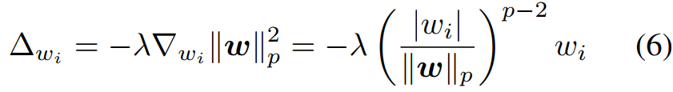

Lipschitz Constant
$l_{∞}$-dist Network
Training $l_{∞}$-dist Nets 如何成功训练“$l_{∞}$-dist 网络”
训练策略：
Weight Decay
权重向量的$l_{2}$范数与 $l_{∞}$距离操作的输出比例不对应。
更合理的选择是使用 $l_{∞}$-norm 正则化而不是 $l_{2}$-norm。
事实上，有 ${\left|\left|x−w\right|\right|}_{∞}≤{\left|\left|x\right|\right|}_{∞}+{\left|\left|w\right|\right|}_{∞}$，类似于 $<x,w>≤{\left|\left|x\right|\right|}_{2}{\left|\left|w\right|\right|}_{2}$。
对于训练期间的一般$l_{p}$-dist神经元，我们可以类似地使用$l_{p}$norm正则化。
通过对权重 $w$ 求导，得出相应的权重衰减公式：
其中，λ 是权重衰减系数。
如果 $p = 2$，则是常用的权重衰减。
当 $p→∞$，权重衰减往往只对绝对值最大的元素 $w_{i}$产生影响。
Katz, Kochenderfer. Reluplex: An efficient smt solver for verifying deep neural networks. ICCAV. 2017.

Slide 17

Lipschitz Constant
Experiment 1
实验说明
对比方案 Baseline
松弛方法
CAP (Wong & Kolter, 2018)
PVT (Dvijotham et al., 2018a)
DiffAI (Mirman et al., 2019)
IBP (Gowal et al., 2018)
CROWN-IBP (Zhang et al., 2020b)
带有损失融合的 CROWNIBP (Xu et al., 2020a)
COLT (Balunovic & Vechev, 2020)
Lipschitz 网络
GroupSort (Anil 等人，2019）
不与随机平滑（Cohen 等人，2019a；Salman 等人，2019；Zhai 等人，2020）比较，因为它在相对较大的 $l_{∞}$范数扰动下无法获得良好的认证
Matt Jordan, Alexandros G. Dimakis. Provable Lipschitz Certification for Generative Models. ICML. 2021.

Slide 18

Lipschitz Constant
Experiment 1
实验说明
两类模型
第一种：$l_{∞}$-dist Net
网络仅由$l_{∞}$-dist神经元组成。
第二种：$l_{∞}$-dist Net和浅层MLP的组合（ $l_{∞}$-dist Net+MLP）。
使用 $l_{∞}$-dist 网络作为稳健的特征提取器。
数据集加模型搭配情况
对 MNIST 和 Fashion-MNIST 使用 5 层 $l_{∞}$-dist 网络，
为 CIFAR-10 和 TinyImageNet使用 6 层 $l_{∞}$-dist 网络 。
$l_{∞}$-dist 网络结构：
每个隐藏层有 5120 个神经元，顶层有 10 个神经元（或 TinyImageNet 的 200 个神经元）用于分类。
在每个中间层之间应用归一化。
Matt Jordan, Alexandros G. Dimakis. Provable Lipschitz Certification for Generative Models. ICML. 2021.

Slide 19

Lipschitz Constant
Experiment 1
实验说明
$l_{∞}$-dist Net+MLP网络结构：
移除顶层并在其上添加一个 2 层全连接常规网络。
隐藏层有 512 个具有 tanh 激活的神经元。
训练配置
优化器：使用Adam 训练$l_{∞}$-dist Net 和$l_{∞}$-dist Net+MLP。
批量：批量大小设置为 512。
数据增强：
对 MNIST 和 Fashion-MNIST 使用随机裁剪 (padding=1)
对 CIFAR-10 使用随机裁剪 (padding=4) 和随机水平翻转
损失函数：
对$l_{∞}$-dist Net使用多类铰链损失
对$l_{∞}$-dist Net+MLP使用IBP损失
Matt Jordan, Alexandros G. Dimakis. Provable Lipschitz Certification for Generative Models. ICML. 2021.

Slide 20

Lipschitz Constant
Experiment 1
实验说明
训练过程如下
首先，我们通过设置 $p = 8$将“$l_{∞}$-dist 网络”放松为“$p$-dist 网络”，并针对 $e_{1}$个 epoch 训练网络。
然后在接下来的 $e_{2}$epochs 中，我们逐渐将 $p$ 从 8 增加到 1000。
最后，我们设置 $p=∞$并训练最后的 $e_{3}$ 个 epoch。
$e_{1}$, $e_{2}$, $e_{3}$ 是根据数据集变化的超参数。
在第一个 $e_{1}$ 时期使用 $lr=0.02$，在 $e_{2}+e_{3}$时期使用余弦退火降低学习率。
对“$l_{∞}$-dist 网络”使用“$p$-norm 权重衰减”
对系数 $λ=0.005$的 MLP 使用“$l_{2}$-norm 权重衰减”。
对于$l_{∞}$-dist Net+MLP 训练，使用与Gowal 等人的超参数训练相同的线性预热策略。
Matt Jordan, Alexandros G. Dimakis. Provable Lipschitz Certification for Generative Models. ICML. 2021.

Slide 21

Lipschitz Constant
Experiment 1
实验说明
评估
测试训练模型鲁棒性的 $l_{∞}$-perturbation 大小
$ε=0.3$on MNIST,
$ε=0.1$on Fashion-MNIST,
$ε=\frac{8}{255}$on CIFAR-10
$ε=1/255$on TinyImageNet。
使用两个评估指标来衡量模型的稳健性
首先评估投影梯度下降 (PGD) 攻击下的鲁棒测试精度 (Madry et al., 2017)。 将 PGD 攻击的步数设置为 20。
还计算了每个样本的认证半径，并检查在所选半径内可以证明是鲁棒的测试样本的百分比。
Matt Jordan, Alexandros G. Dimakis. Provable Lipschitz Certification for Generative Models. ICML. 2021.

Slide 22
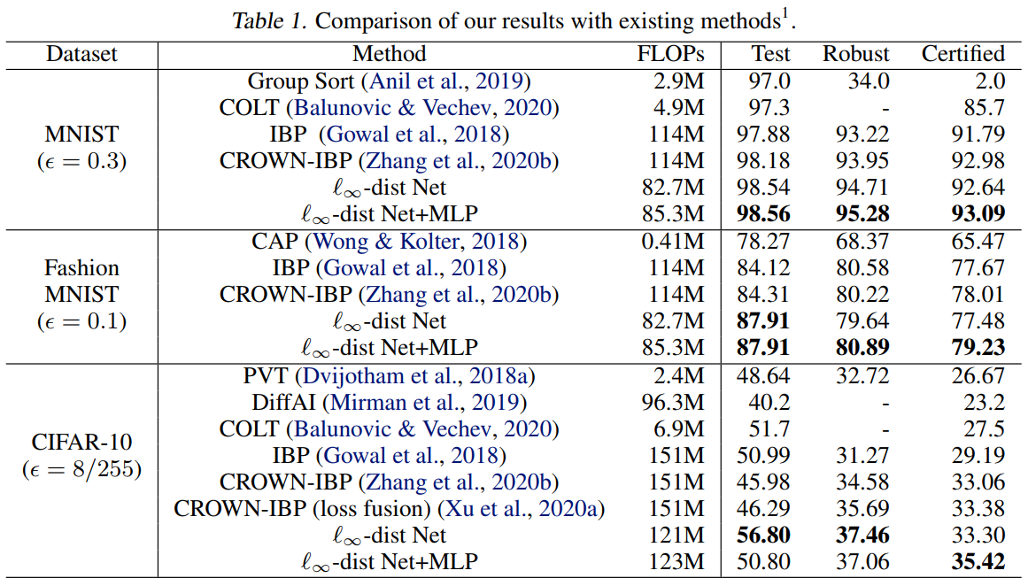
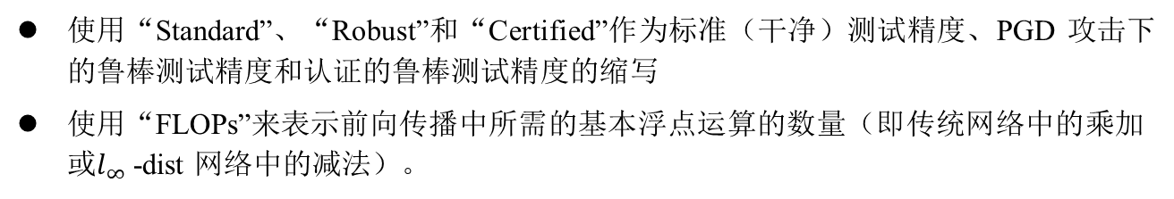
Lipschitz Constant
Experiment 1
使用“Standard”、“Robust”和“Certified”作为标准（干净）测试精度、PGD 攻击下的鲁棒测试精度和认证的鲁棒测试精度的缩写
使用“FLOPs”来表示前向传播中所需的基本浮点运算的数量（即传统网络中的乘加或$l_{∞}$-dist 网络中的减法）。
Matt Jordan, Alexandros G. Dimakis. Provable Lipschitz Certification for Generative Models. ICML. 2021.

Slide 23

Lipschitz Constant
Experiment 1
从表 1 中我们可以看到
$l_{∞}$-dist Net性能
已经在所有数据集上实现了不错的认证准确性。
$l_{∞}$-dist Net 在 CIFAR-10 数据集上达到了最先进的认证精度，同时实现了比以前所有方法显着更高的标准精度。
只使用标准损失函数来训练 $l_{∞}$-dist 网络，而无需任何对抗性训练。
$l_{∞}$-dist Net+MLP 性能
$l_{∞}$-dist Net+MLP 比$l_{∞}$-dist Net 获得了更好的认证准确度，建立了新的最先进的结果。
MNIST 上，模型可以达到 93.09% 的认证准确率和 98.56% 的标准准确率；
CIFAR-10 上，该模型可以达到 35.42% 的认证准确率，比 IBP 高 6.23%，比之前的最佳结果高 2.04%；
TinyImageNet 上（见表 2） ，简单的 $l_{∞}$-dist Net+MLP 模型（156M FLOPs 计算成本）已经超过了 Xu 等人之前的最佳结果。他们的模型比我们的模型大 33 倍。
Matt Jordan, Alexandros G. Dimakis. Provable Lipschitz Certification for Generative Models. ICML. 2021.

Slide 24
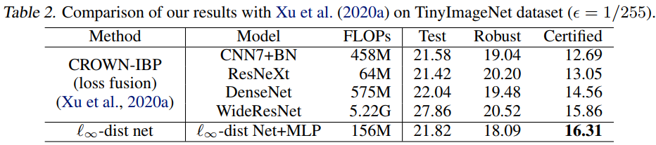

Lipschitz Constant
Experiment 1
从表 2中我们可以看到
$l_{∞}$-dist Net+MLP 性能
TinyImageNet 上（见表 2） ，简单的 $l_{∞}$-dist Net+MLP 模型（156M FLOPs 计算成本）已经超过了 Xu 等人之前的最佳结果。他们的模型比我们的模型大 33 倍。
$l_{∞}$-dist Net+MLP 在 MNIST、Fashion-MNIST 和 CIFAR-10 数据集上的干净测试精度也优于 CROWN-IBP。
Matt Jordan, Alexandros G. Dimakis. Provable Lipschitz Certification for Generative Models. ICML. 2021.

Slide 25
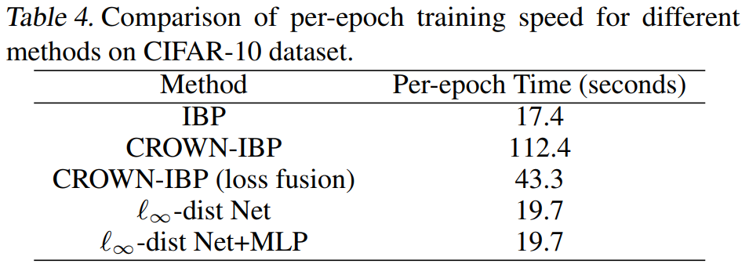

Lipschitz Constant
Experiment 1
从表 4中我们可以看到
效率
$l_{∞}$-dist Net的训练和认证都非常快。
训练$l_{∞}$-dist Net的每次迭代计算成本与训练相同大小的常规网络大致相同，并且认证过程只需要前向传递。
在表 4 中， CIFAR-10 数据集上定量比较了我们的方法与之前的方法（如 IBP 或 CROWN-IBP）的每轮训练速度。
所有这些实验都在单个 NVIDIA-RTX 3090 GPU 上运行。
对于$l_{∞}$-dist Net 和$l_{∞}$-dist Net+MLP，每个 epoch 的训练时间都小于 20 秒，明显快于 CROWN-IBP，与 IBP 相当。
Matt Jordan, Alexandros G. Dimakis. Provable Lipschitz Certification for Generative Models. ICML. 2021.

Slide 26

Lipschitz Constant
Experiment 1
从表 1中我们可以看到
与 GroupSort 网络的讨论。
最后与 GroupSort 进行了特殊比较，因为 GroupSort 网络和我们提出的$l_{∞}$-dist 网络设计 1-Lipschitz 网络”都可以明确地使用标准损失函数进行训练。
在 GroupSort 网络中，所有权重矩阵 W 都被限制为有界的 1 范数，这导致了耗时的投影操作
这种操作带来了优化难度，进一步限制了网络结构的可扩展性。
我们假设这是 $l_{∞}$-dist Net 在 MNIST 数据集上显着优于 GroupSort 的主要原因，如表 1 所示。
Matt Jordan, Alexandros G. Dimakis. Provable Lipschitz Certification for Generative Models. ICML. 2021.

Slide 27

Lipschitz Constant
Conclusion
设计了一种新的神经元，它使用$l_{∞}$ 距离作为其基本操作。
证明了用$l_{∞}$-dist 神经元构建的神经网络是关于$l_{∞}$范数的1-Lipschitz 函数。 这直接提供了基于预测输出余量的认证稳健性的理论保证。
进一步形式化地分析了网络的表达能力和鲁棒的泛化能力，并提供了一个整体的训练策略来处理训练“$l_{∞}$-dist”网络中遇到的优化困难。
实验在 MNIST、Fashion-MNIST、CIFAR-10 和 TinyImageNet 数据集上显示出可喜的结果。
由于这种结构是全新的，因此需要研究很多方面，例如如何进一步处理该网络的优化困难。
未来工作，将模型扩展到更具挑战性的任务，例如 ImageNet 。
Matt Jordan, Alexandros G. Dimakis. Provable Lipschitz Certification for Generative Models. ICML. 2021.

